Slide 1
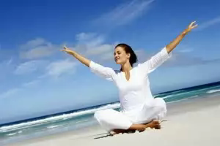

«Гроші втратив – нічого не втратив, час втратив – багато втратив, здоров’я втратив – все втратив».
Підготувала
магістрантка факультету
іноземних мов
Мурашка Мар'яна
Ми – дикі люди,
Ми все винищуєм,
Ми з матір’ю-природою на ти,
Ми свій кінець пришвидшуєм. Л. Костенко

Slide 2
Кожна нормальна людина бажає жити довго й щасливо. Але що ми робимо для того, щоб вести здоровий спосіб життя? Якщо проаналізувати те, як більшість звичайних людей проводить свій день, то виходить якраз навпаки. Кожного дня ми робимо те, що тільки погіршує наше здоров’я.
Мета – закликати молодь відповідально ставитися до свого здоров’я.
Завдання:
викликати інтерес в молоді до спорту;
проінформувати молоде покоління про здорове харчування і наслідки шкідливих звичок;
залучити молодь до активної громадської діяльності у м. Тернопіль;

Slide 3
Сучасне уявлення про здоров’я
Духовне
благополуччя
Здатність набувати і застосовувати знання, аналізувати проблеми і приймати рішення
Вищі цінності, ідеали,
мета і сенс життя
Інтелектуальне
благополуччя
Емоційне
благополуччя
Здоров’я —
це стан повного
фізичного,
психологічного
і соціального
благополуччя
Як людина реагує на події, як справляється з невдачами і стресами
Вправи, харчування, гігієна, відпочинок
Фізичне благополуччя
Соціальне благополуччя
Спілкування і взаємодія з іншими людьми

Slide 4
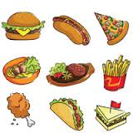

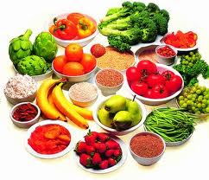
7 правил здорового способу життя
Найважливіше при здоровому способі життя - це харчування. Правильне харчування!
Раціональне харчування має п’ять основних вимог:
Кількість їжі – це стільки, щоб вона забезпечила добові енерговитрати організму;
Якість їжі – правильне співвідношення жирів, білків, вуглеводів, вітамінів, мікроелементів;
Правильно організований режим прийому їжі;
Засвоєння їжі – створення приємної обстановки при прийомі їжі;
Щоб їжа не була шкідливою.

Slide 5
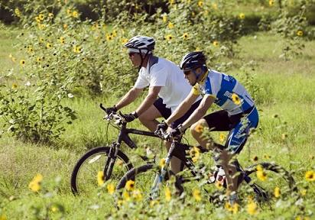

Активність, активність і ще раз активність!
Будьте активними, життєрадісними і відкритими до світу. В умовах постійної зайнятості важко знайти час на походи в спортзал, заняття спортом ...
А даремно!
Здоровий спосіб життя жодним чином не сумісний з шкідливими звичками: куріння, вживання алкоголю і тим більше наркоманія.
Курити тепер не модно

Slide 6



Основа здорового способу життя - правильний розпорядок дня.
Що значить правильний розпорядок дня?
Це, перш за все, 8-ми годинний здоровий сон. Потрібно привчити свій організм лягати і прокидатися в один і той же час, не залежно від того, який день тижня: будній чи вихідний. В ідеалі, звичайно, прокидатися треба без будильника - це означає, що виспалися.
Позитивний настрій!
Дбайливе ставлення до себе!
«Я сильна, я впораюся!», «У мене все вийде.».
Вести здоровий спосіб життя легше не поодинці, а в компанії.

Slide 7
Вправа «Веселий приклад.»
ГАРНИЙ НАСТРІЙ + ? = ЗДОРОВ'Я
Який другий доданок ви б поставили на місце знака питання?

Slide 8
Шляхи вирішення проблеми
Отже, для того щоб змінити життя молоді пропонується наступна комплексно-цільова програма «Здоровим бути модно».
Цю двохденну програму слід провесни весною.
Спонсорувати таку програму зможуть меценати, міська рада.
1 день передбачає: виступ гуртів (для прикладу: O.Torvald, Epolets, можна тернопільські гурти залучити, оскільки їх в нас багато). Проте слід звернути увагу на те, щоб пісні, які вони виконують, були в жанрі, який подобається молоді, і це переважно рок.
Після виступу гуртів провести заїзди на конях. Таким чином і власники коней матимуть змогу прорекламувати своїх коней. За вигране перше місце – вручити квиток на виступ одного із гуртів.

Slide 9
День 2. Приблизно о 11.00 на приватній земельній ділянці провести програму яка б закликала до здорового харчування «Посади, викопай і приготуй». Молодь матиме змогу власноруч засадити ділянку і цим самим покаже приклад, що не все потрібно купувати в супермаркетах, але можна і харчуватися продуктами без ГМО. Закінчення о 15.00.
Після такої діяльності слід відпочити, так званий “break”. Всім разом можна приготувати уху (для прикладу).
У вечері, для залучення молоді до активності, яка є також складовою здорового способу життя, слід провести розважальну програму КВК. Цю програму повинні вести команди Тернополя, проте, під час проведення її, молодь слід залучати до різноманітних конкурсів.

Slide 10
Прислів’я та приказки про здоров’я
        Без здоров'я немає щастя.
        Веселий сміх - це здоров'я.
        Доки здоров'я служить, то людина не тужить.
        Було б здоров'я, а все інше наживемо.
        Бережи одежу знова, а здоров'я змолоду.
        Вартість здоров'я знає лише той, хто його втратив.
        Весела думка - половина здоров'я.
        Глянь на вигляд і про здоров'я не питай.
        Здоровий злидар щасливіший від хворого багача.
        Здоровому все на здоров'я йде,
        Здоров'я більше варте, як багатство.
        Здоров'я за гроші не купиш.

Slide 11
Висновки
Якщо ви мрієте про струнке, здорове, сильне і витривале тіло, виберіть для себе хоча б одну з перерахованих вище звичок і не відступайте від неї. Коли ця звичка стане для вас другою натурою, переходьте до наступної. Чим більше у вас здорових звичок, тим легшим і насиченішим буде ваше життя, і тим більше вас буде радувати ваше відображення в дзеркалі.
Пам'ятайте:
Здоров'я - найбільше багатство!
Зруйнувати його легко, але відновити дуже важко.

